Slide 1

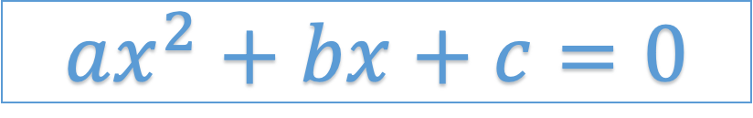
ОГЭ-2025 (математика)
ГБОУ Школа 2033
Задание №9.
Решение уравнений
$$ax^{2}+bx+c=0$$
https://math.ru

Slide 2
ОГЭ-2025 (математика). Задание №9
Краткая теоретическая информация
Запомни!
Ответ нужно представить в виде целого числа или в виде конечной десятичной дроби
https://math.ru

Slide 3
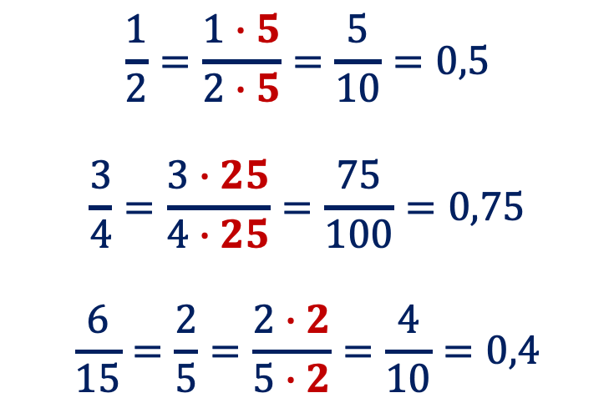
ОГЭ-2025 (математика). Задание №6
Краткая теоретическая информация
Вспомни!
Быстрое преобразование некоторых обыкновенных дробей в десятичные
Главная цель – добиться, чтобы в знаменателе было число 10, 100, 1000 и т.д.
Как это сделать? – По основному свойству дроби!
$$\frac{1}{2}=\frac{1∙5}{2∙5}=\frac{5}{10}=0,5$$
$$\frac{3}{4}=\frac{3∙25}{4∙25}=\frac{75}{100}=0,75$$
$$\frac{6}{15}=\frac{2}{5}=\frac{2∙2}{5∙2}=\frac{4}{10}=0,4$$
Какой знаменатель сейчас? | На что лучше домножать?
5 | 2
4 | 25
8 | 125
20 | 5
25 | 4
16 | 625
https://math.ru
Иногда сначала нужно сократить дробь!

Slide 4
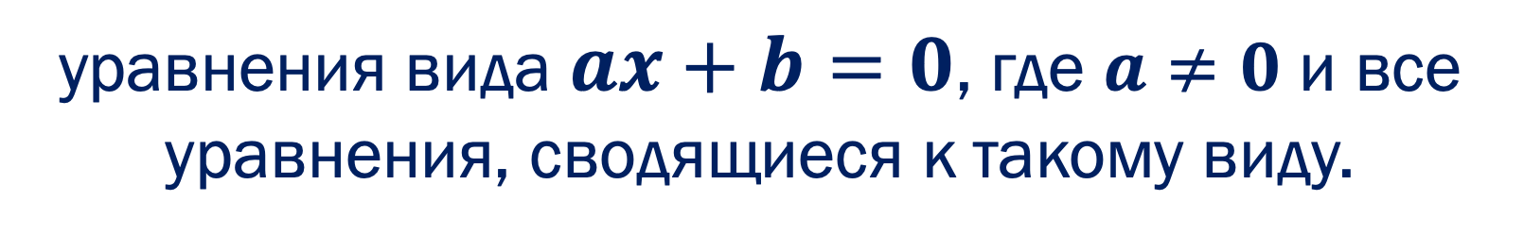
ОГЭ-2025 (математика). Задание №9
Краткая теоретическая информация
Линейные уравнения
уравнения вида $ax+b=0$, где $a≠0$ и все уравнения, сводящиеся к такому виду.
https://math.ru

Slide 5
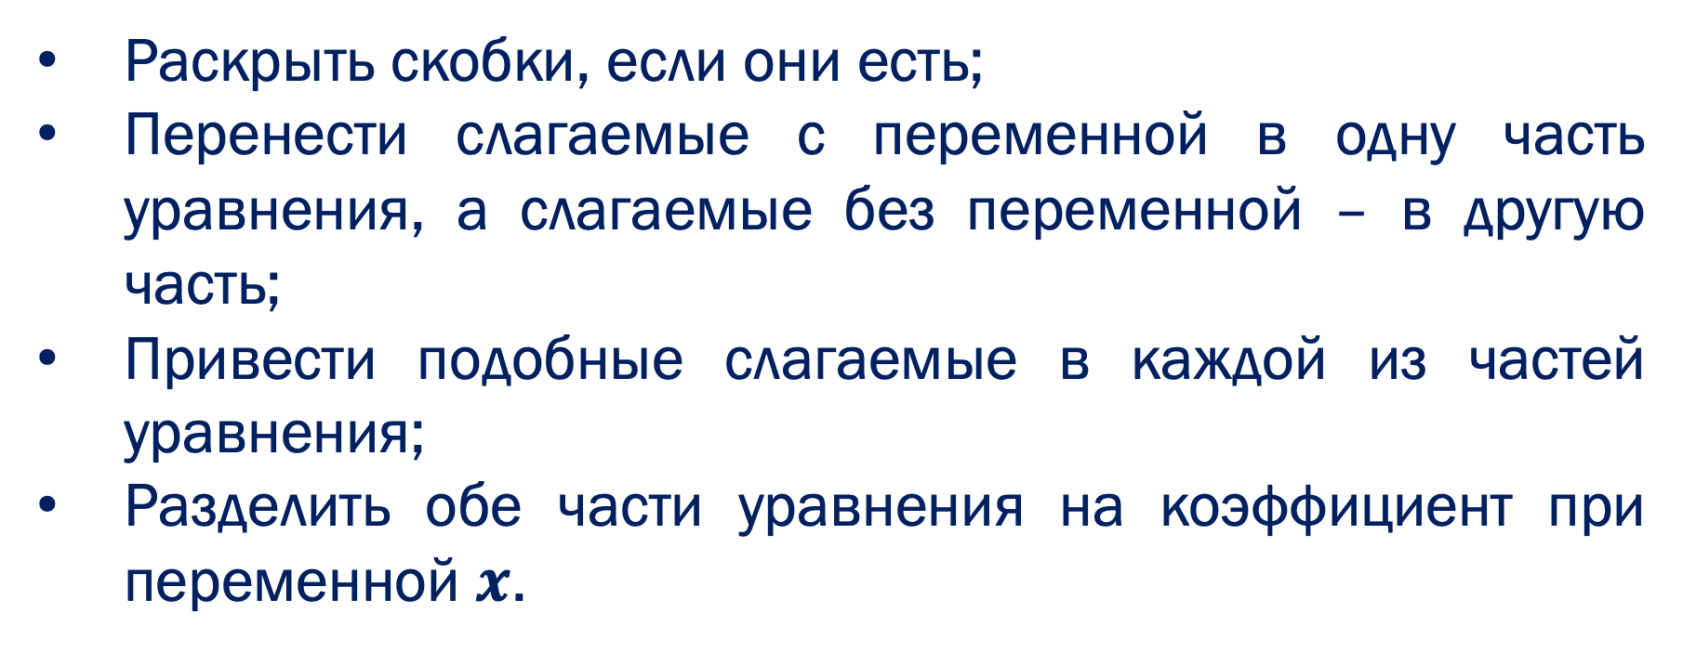
ОГЭ-2025 (математика). Задание №9
Краткая теоретическая информация
Алгоритм решения линейного уравнения
Раскрыть скобки, если они есть;
Перенести слагаемые с переменной в одну часть уравнения, а слагаемые без переменной – в другую часть;
Привести подобные слагаемые в каждой из частей уравнения;
Разделить обе части уравнения на коэффициент при переменной $x$.
https://math.ru

Slide 6

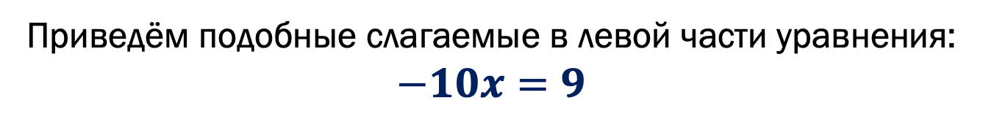
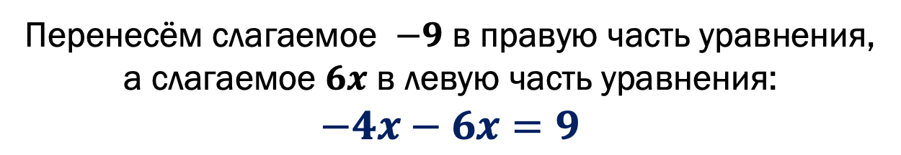
ОГЭ-2025 (математика). Задание №9
№1. Линейные уравнения
Найдите корень уравнения:
$$−4x−9=6x$$
Перенесём слагаемое $−9$ в правую часть уравнения,
а слагаемое $6x$ в левую часть уравнения:
$$−4x−6x=9$$
Приведём подобные слагаемые в левой части уравнения:
$$−10x=9$$
Поделим обе части уравнения на $−10$:
$$x=−0,9$$
https://math.ru
Ответ: –0,9

Slide 7
ОГЭ-2025 (математика). Задание №9
№1. Линейные уравнения
2) Найдите корень уравнения:
$$−2x−4=3x$$
https://math.ru

Slide 8
ОГЭ-2025 (математика). Задание №9
№1. Линейные уравнения
3) Найдите корень уравнения:
$$3x+3=5x$$
https://math.ru

Slide 9
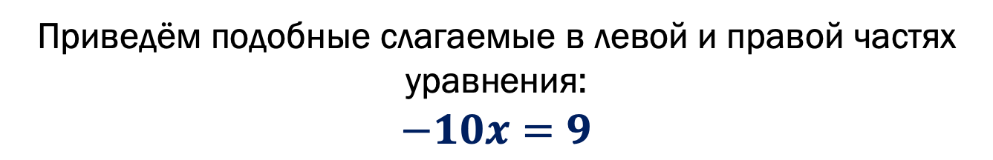
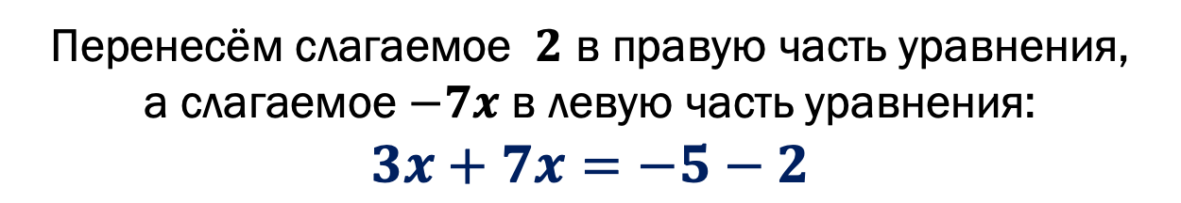
ОГЭ-2025 (математика). Задание №9
№1. Линейные уравнения
4) Найдите корень уравнения:
$$2+3x=−7x−5$$
Перенесём слагаемое $2$ в правую часть уравнения,
а слагаемое $−7x$ в левую часть уравнения:
$$3x+7x=−5−2$$
Приведём подобные слагаемые в левой и правой частях уравнения:
$$−10x=9$$
Поделим обе части уравнения на $−10$:
$$x=−0,9$$
https://math.ru
Ответ: –0,9

Slide 10
ОГЭ-2025 (математика). Задание №9
№1. Линейные уравнения
5) Найдите корень уравнения:
$$−1−3x=2x+1$$
https://math.ru

Slide 11
ОГЭ-2025 (математика). Задание №9
№1. Линейные уравнения
6) Найдите корень уравнения:
$$7+8x=−2x−5$$
https://math.ru

Slide 12
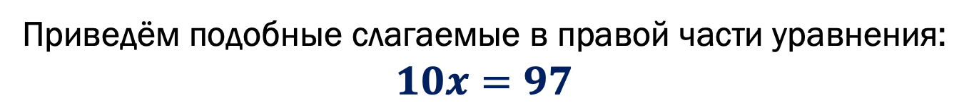
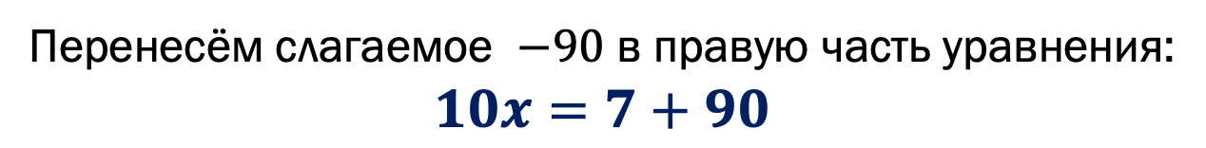
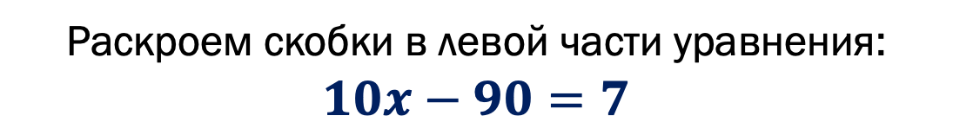

ОГЭ-2025 (математика). Задание №9
№1. Линейные уравнения
7) Найдите корень уравнения:
$$10\left(x−9\right)=7$$
Раскроем скобки в левой части уравнения:
$$10x−90=7$$
Перенесём слагаемое $−90$ в правую часть уравнения:
$$10x=7+90$$
Приведём подобные слагаемые в правой части уравнения:
$$10x=97$$
Поделим обе части уравнения на 10:
$$x=9,7$$
https://math.ru
Ответ: 9,7

Slide 13
ОГЭ-2025 (математика). Задание №9
№1. Линейные уравнения
8) Найдите корень уравнения:
$$5\left(x+4\right)=−9$$
https://math.ru

Slide 14
ОГЭ-2025 (математика). Задание №9
№1. Линейные уравнения
9) Найдите корень уравнения:
$$4\left(x−8\right)=−5$$
https://math.ru

Slide 15
ОГЭ-2025 (математика). Задание №9
№1. Линейные уравнения
10) Найдите корень уравнения:
$$4\left(x−2\right)=−1$$
https://math.ru

Slide 16
ОГЭ-2025 (математика). Задание №9
Краткая теоретическая информация
Квадратные уравнения
уравнения вида $ax^{2}+bx+c=0$, где $a≠0$.
https://math.ru

Slide 17
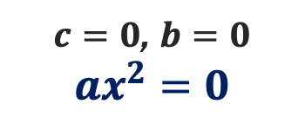
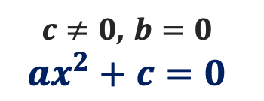
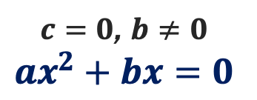
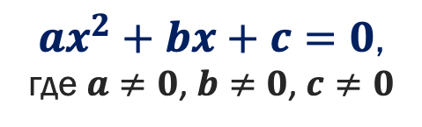
ОГЭ-2025 (математика). Задание №9
Краткая теоретическая информация
Квадратные уравнения
полные
неполные
$ax^{2}+bx+c=0$, где $a≠0$, $b≠0$, $c≠0$
$c=0$, $b≠0$
$$ax^{2}+bx=0$$
$c=0$, $b=0$
$$ax^{2}=0$$
$c≠0$, $b=0$
$$ax^{2}+c=0$$
https://math.ru

Slide 18
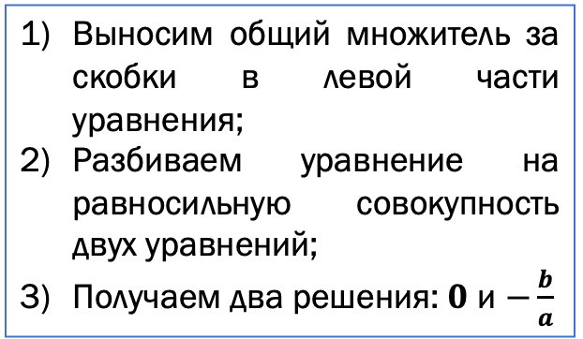

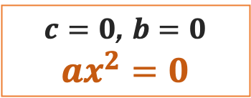
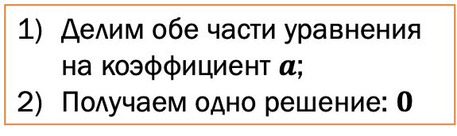
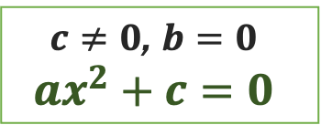
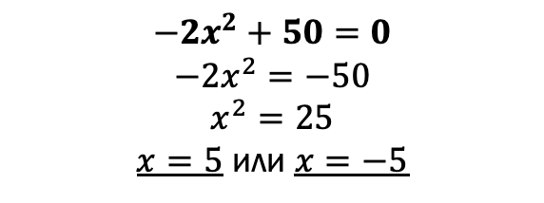
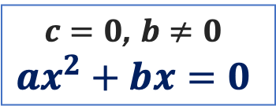
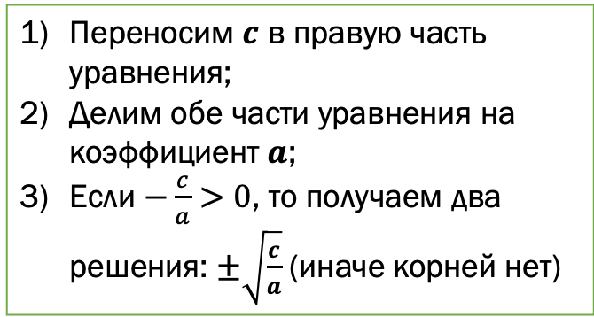
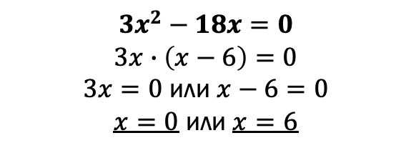
ОГЭ-2025 (математика). Задание №9
Краткая теоретическая информация
Решение неполных квадратных уравнений
$c=0$, $b≠0$
$$ax^{2}+bx=0$$
$c=0$, $b=0$
$$ax^{2}=0$$
$c≠0$, $b=0$
$$ax^{2}+c=0$$
Выносим общий множитель за скобки в левой части уравнения;
Разбиваем уравнение на равносильную совокупность двух уравнений;
Получаем два решения: $0$ и $−\frac{b}{a}$
Делим обе части уравнения на коэффициент $a$;
Получаем одно решение: $0$
Переносим $c$ в правую часть уравнения;
Делим обе части уравнения на коэффициент $a$;
Если $−\frac{c}{a}>0$, то получаем два решения: $±\sqrt{\frac{c}{a}}$ (иначе корней нет)
$$7x^{2}=0$$
$$x^{2}=0$$
$$x=0$$
$$3x^{2}−18x=0$$
$$3x∙\left(x−6\right)=0$$
$3x=0$ или $x−6=0$
$x=0$ или $x=6$
$$−2x^{2}+50=0$$
$$−2x^{2}=−50$$
$$x^{2}=25$$
$x=5$ или $x=−5$
https://math.ru

Slide 19
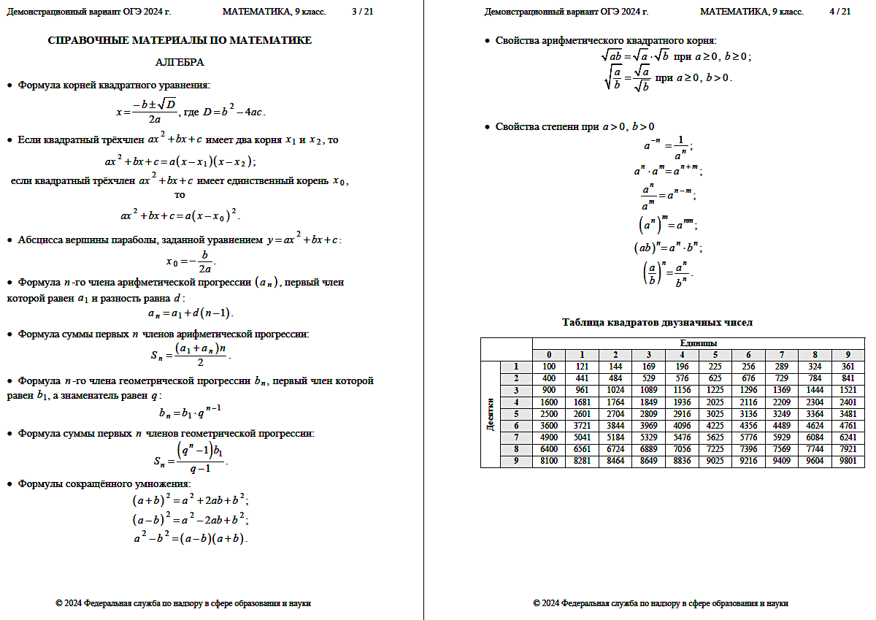
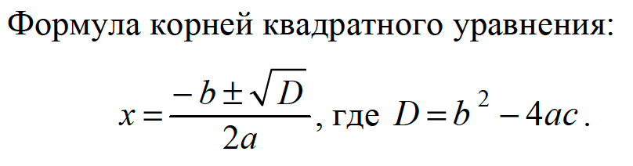
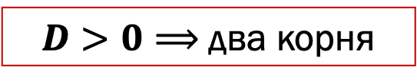
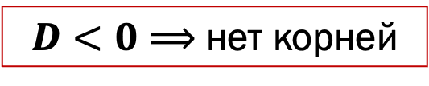
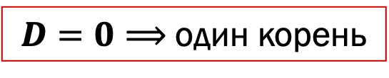
ОГЭ-2025 (математика). Задание №9
Краткая теоретическая информация
Дискриминант и формулы корней квадратного уравнения
$D>0⟹$ два корня
$D=0⟹$ один корень
$D<0⟹$ нет корней
https://math.ru

Slide 20
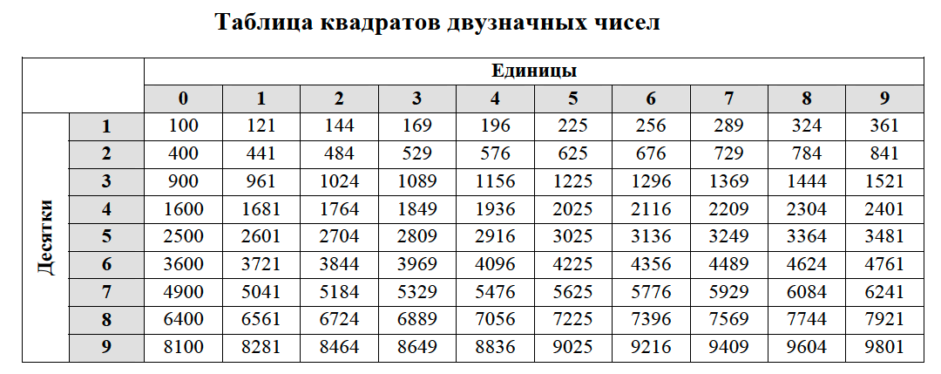
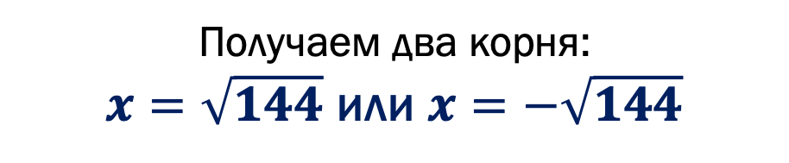

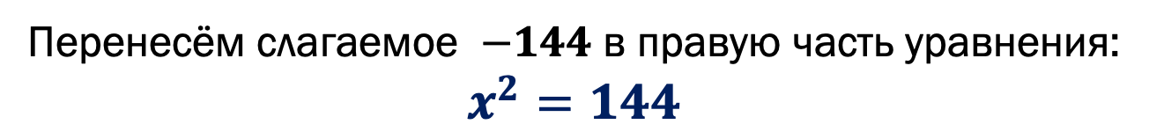
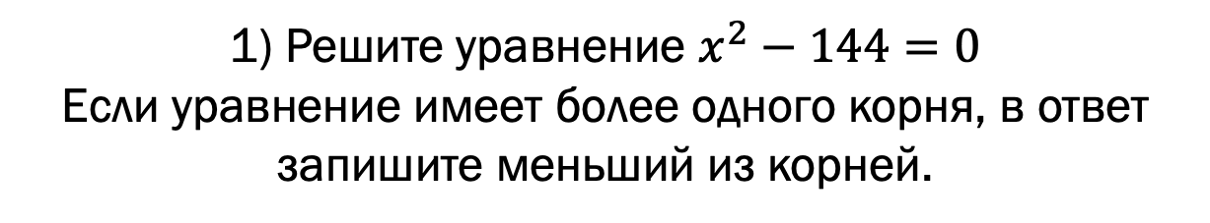
ОГЭ-2025 (математика). Задание №9
№2. Квадратные уравнения
1) Решите уравнение $x^{2}−144=0$
Если уравнение имеет более одного корня, в ответ запишите меньший из корней.
Перенесём слагаемое $−144$ в правую часть уравнения:
$$x^{2}=144$$
Получаем два корня:
$x=\sqrt{144}$ или $x=−\sqrt{144}$
$x=12$ или $x=−12$
Меньший корень!
https://math.ru
Ответ: –12

Slide 21
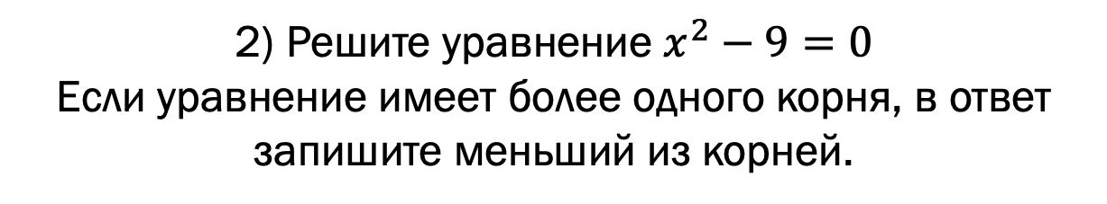
ОГЭ-2025 (математика). Задание №9
№2. Квадратные уравнения
2) Решите уравнение $x^{2}−9=0$
Если уравнение имеет более одного корня, в ответ запишите меньший из корней.
https://math.ru

Slide 22
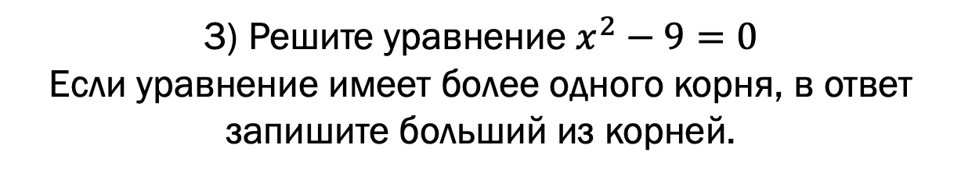
ОГЭ-2025 (математика). Задание №9
№2. Квадратные уравнения
3) Решите уравнение $x^{2}−9=0$
Если уравнение имеет более одного корня, в ответ запишите больший из корней.
https://math.ru

Slide 23
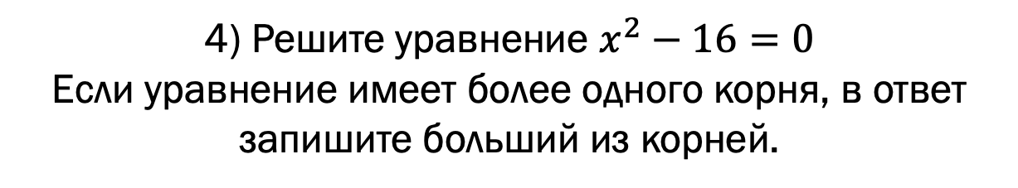
ОГЭ-2025 (математика). Задание №9
№2. Квадратные уравнения
4) Решите уравнение $x^{2}−16=0$
Если уравнение имеет более одного корня, в ответ запишите больший из корней.
https://math.ru

Slide 24
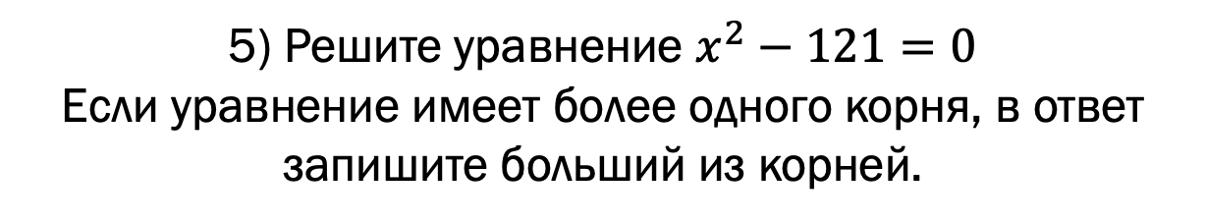
ОГЭ-2025 (математика). Задание №9
№2. Квадратные уравнения
5) Решите уравнение $x^{2}−121=0$
Если уравнение имеет более одного корня, в ответ запишите больший из корней.
https://math.ru

Slide 25
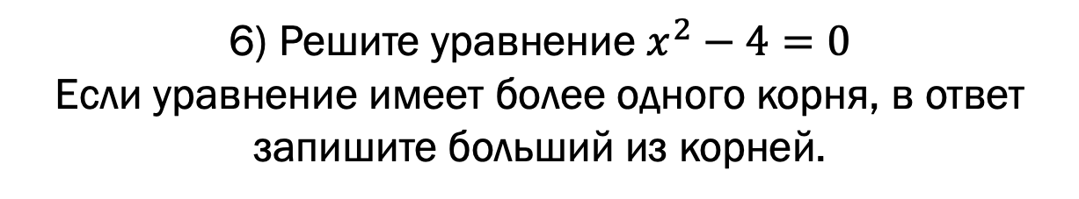
ОГЭ-2025 (математика). Задание №9
№2. Квадратные уравнения
6) Решите уравнение $x^{2}−4=0$
Если уравнение имеет более одного корня, в ответ запишите больший из корней.
https://math.ru

Slide 26
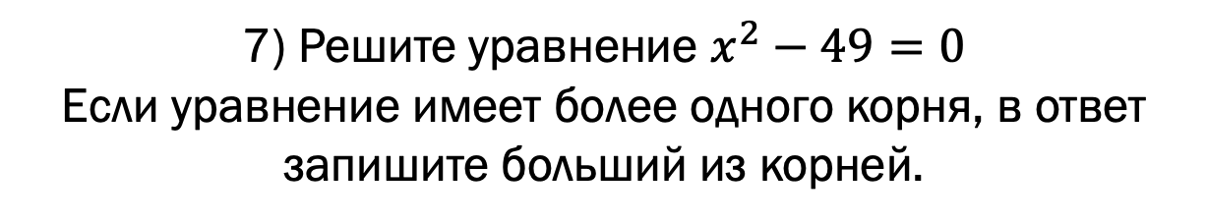
ОГЭ-2025 (математика). Задание №9
№2. Квадратные уравнения
7) Решите уравнение $x^{2}−49=0$
Если уравнение имеет более одного корня, в ответ запишите больший из корней.
https://math.ru

Slide 27
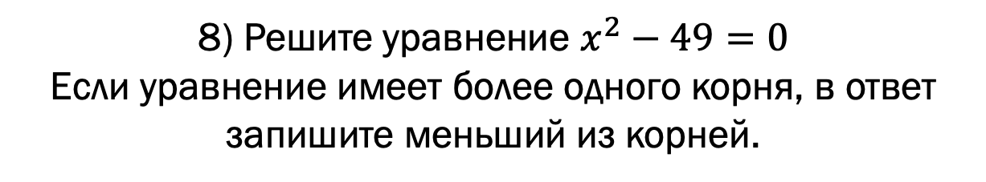
ОГЭ-2025 (математика). Задание №9
№2. Квадратные уравнения
8) Решите уравнение $x^{2}−49=0$
Если уравнение имеет более одного корня, в ответ запишите меньший из корней.
https://math.ru

Slide 28
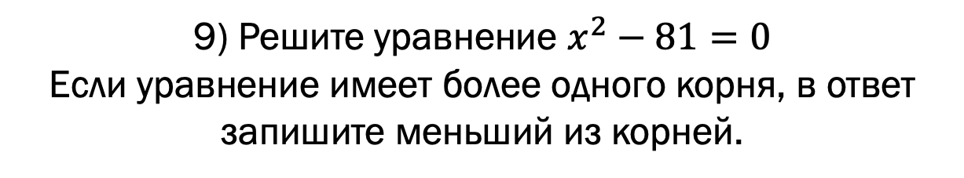
ОГЭ-2025 (математика). Задание №9
№2. Квадратные уравнения
9) Решите уравнение $x^{2}−81=0$
Если уравнение имеет более одного корня, в ответ запишите меньший из корней.
https://math.ru

Slide 29
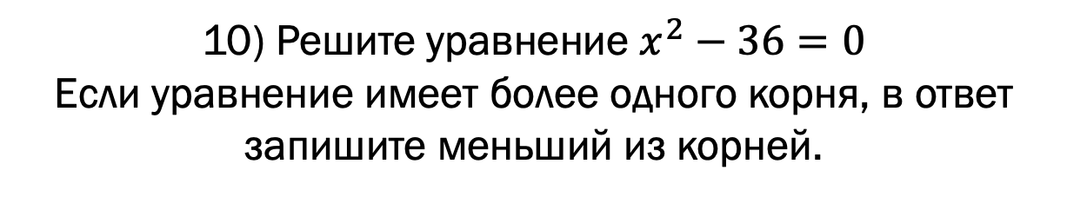
ОГЭ-2025 (математика). Задание №9
№2. Квадратные уравнения
10) Решите уравнение $x^{2}−36=0$
Если уравнение имеет более одного корня, в ответ запишите меньший из корней.
https://math.ru

Slide 30
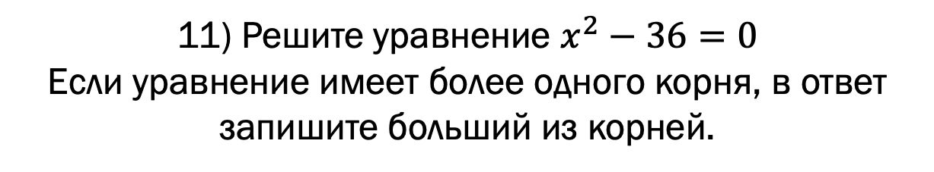
ОГЭ-2025 (математика). Задание №9
№2. Квадратные уравнения
11) Решите уравнение $x^{2}−36=0$
Если уравнение имеет более одного корня, в ответ запишите больший из корней.
https://math.ru

Slide 31
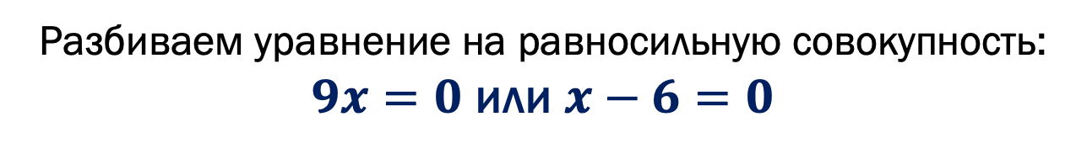

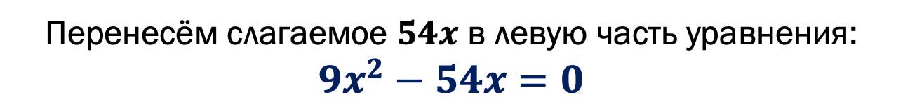
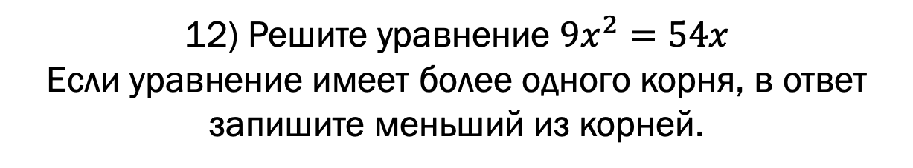

ОГЭ-2025 (математика). Задание №9
№2. Квадратные уравнения
12) Решите уравнение $9x^{2}=54x$
Если уравнение имеет более одного корня, в ответ запишите меньший из корней.
Перенесём слагаемое $54x$ в левую часть уравнения:
$$9x^{2}−54x=0$$
Вынесем за скобки общий множитель $9x$:
$$9x∙\left(x−6\right)=0$$
Разбиваем уравнение на равносильную совокупность:
$9x=0$ или $x−6=0$
$x=0$ или $x=6$
Меньший корень!
https://math.ru
Ответ: 0

Slide 32
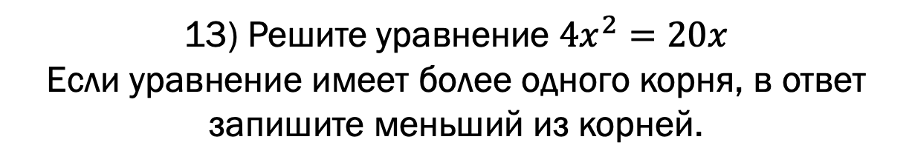
ОГЭ-2025 (математика). Задание №9
№2. Квадратные уравнения
13) Решите уравнение $4x^{2}=20x$
Если уравнение имеет более одного корня, в ответ запишите меньший из корней.
https://math.ru

Slide 33
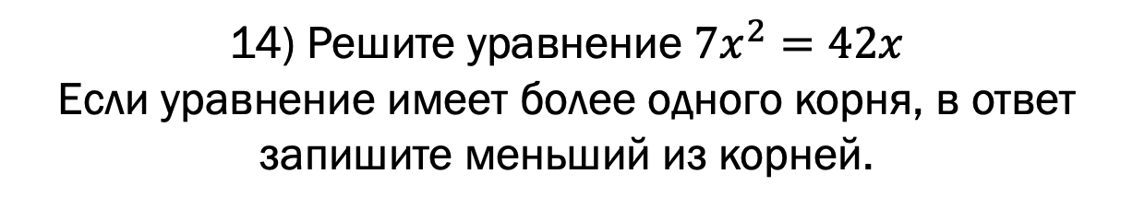
ОГЭ-2025 (математика). Задание №9
№2. Квадратные уравнения
14) Решите уравнение $7x^{2}=42x$
Если уравнение имеет более одного корня, в ответ запишите меньший из корней.
https://math.ru

Slide 34
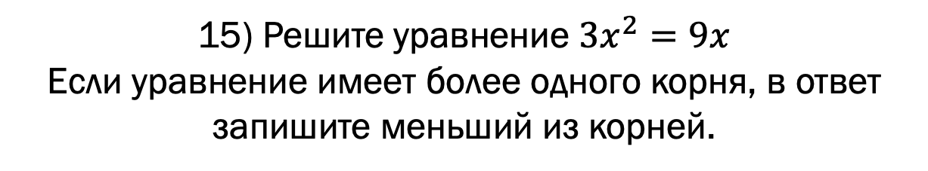
ОГЭ-2025 (математика). Задание №9
№2. Квадратные уравнения
15) Решите уравнение $3x^{2}=9x$
Если уравнение имеет более одного корня, в ответ запишите меньший из корней.
https://math.ru

Slide 35
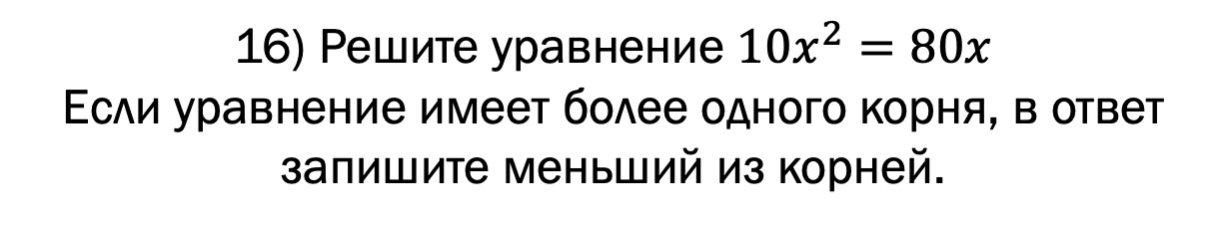
ОГЭ-2025 (математика). Задание №9
№2. Квадратные уравнения
16) Решите уравнение $10x^{2}=80x$
Если уравнение имеет более одного корня, в ответ запишите меньший из корней.
https://math.ru

Slide 36
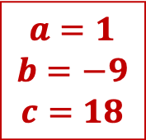




ОГЭ-2025 (математика). Задание №9
№2. Квадратные уравнения
17) Решите уравнение $x^{2}−9x+18=0$
Если уравнение имеет более одного корня, в ответ запишите меньший из корней.
$$a=1$$
$$b=−9$$
$$c=18$$
Вычислим дискриминант уравнения:
$$D={\left(−9\right)}^{2}−4∙1∙18=81−72=9$$
$D=9>0$ $⟹$ уравнение имеет два корня
Вычислим корни уравнения:
$$x_{1}=\frac{−\left(−9\right)+\sqrt{9}}{2∙1}=\frac{9+3}{2}=\frac{12}{2}=6$$
$$x_{2}=\frac{−\left(−9\right)−\sqrt{9}}{2∙1}=\frac{9−3}{2}=\frac{6}{2}=3$$
Меньший корень!
https://math.ru
Ответ: 3

Slide 37

ОГЭ-2025 (математика). Задание №9
№2. Квадратные уравнения
18) Решите уравнение $x^{2}−6x+5=0$
Если уравнение имеет более одного корня, в ответ запишите меньший из корней.
https://math.ru

Slide 38

ОГЭ-2025 (математика). Задание №9
№2. Квадратные уравнения
19) Решите уравнение $x^{2}−11x+18=0$
Если уравнение имеет более одного корня, в ответ запишите больший из корней.
https://math.ru

Slide 39

ОГЭ-2025 (математика). Задание №9
№2. Квадратные уравнения
20) Решите уравнение $x^{2}−12x+20=0$
Если уравнение имеет более одного корня, в ответ запишите больший из корней.
https://math.ru

Slide 40

ОГЭ-2025 (математика). Задание №9
№2. Квадратные уравнения
21) Решите уравнение $x^{2}−11x+30=0$
Если уравнение имеет более одного корня, в ответ запишите меньший из корней.
https://math.ru

